Slide 1

Java
SMHRD

Slide 2
Java
Java 수업 진행 방향
입출력
변수
연산자
조건문
반복문
배열
메소드
Pattern
JDBC
인터
페이스
추상
클래스
클래스
OOP
Array
List
GUI
Collection
I/O
Thread
Network

Slide 3
자바
학습목표
조건문이 무엇인지 알고 조건문의 종류를 안다.
다중 if문과 단순 if문 여러 개와의 차이점을 안다.

Slide 4
자바
조건문
조건문 : 주어진 조건을 비교 판단하여 그 조건에 만족할 경우
지정된 명령을 실행하고, 만족하지 않을 경우 다음 단계의 명령을 수행하도록 하는 구문
만족
조건
지정된 명령
다음 명령
맞지 않음

Slide 5
자바
조건문
조건문의 4가지 종류
단순 if문
if-else문
다중 if문
switch문

Slide 6
자바
조건문
단순 if문
흐름도
문법
시작
if( 조건식 ){
실행문장;
실행문장;
실행문장;
}
if( 조건식 )
실행문장;
조건문
false
true
만약 실행문장이
여러 줄이 아닌 경우에는
{ }(중괄호)를
생략 해주셔도 됩니다.
실행문장이 여러 줄일 경우 반드시 { }
(중괄호)를 써주셔야 합니다.
실행문장
조건식의 값이 true 혹은 false이여야합니다.
끝

Slide 7
자바
조건문 예제
int 타입의 변수 age를 선언하고 키보드로 값을 입력받으세요.
만약 age가 20보다 크거나 같다면 “성인입니다.” 라고
출력하는 프로그램을 만들어 보세요.

Slide 8
자바
조건문 예제
흐름도
정답
시작
시작
false
age>=20
false
?
true
true
“성인입니다.”
“성인입니다.”
끝
끝

Slide 9
자바
조건문 예제
int 타입의 변수 num를 선언하고 키보드로 값을 입력받으세요.
만약 num이 3의 배수이면서 5의 배수라면 “3과 5의 배수입니다”라고
출력하는 프로그램을 만들어보세요.

Slide 10
자바
조건문
if-else문
흐름도
문법
시작
if( 조건식 ){
실행문장;
실행문장;
}else{
실행문장;
실행문장;
}
if( 조건식 )
실행문장;
else
실행문장;
true
false
조건문
실행문장1
실행문장2
if~else 문도 마찬가지로
실행문장이 여러 줄이
아닌 경우에는 { } (중괄호)를
생략하셔도 됩니다.
위의 조건식의 값이 false일때
실행되는 부분
조건식의 값이 true 혹은 false이여야합니다.
끝

Slide 11
자바
조건문 예제
int 타입의 변수 grade 를 선언하고 키보드로 값을 입력받으세요.
만약 grade 가 60점이상이면 “합격입니다.”
grade 가 60점 미만이면 “불합격입니다.” 를
출력하는 프로그램을 작성해보세요.

Slide 12
자바
조건문
흐름도
정답
시작
시작
true
false
true
false
?
Grade >= 60
“합격입니다.”
“불합격입니다.”
“합격입니다.”
“불합격입니다.”
끝
끝

Slide 13
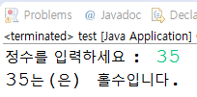
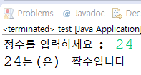
자바
조건문 예제
정수를 입력받아 홀수인지 짝수인지 판별하세요.

Slide 14
자바
조건문 예제
int 타입의 변수 num1, num2를 선언하고 키보드로 값을 입력받으세요.
입력받은 num1과 num2 중 큰 수를 출력하는 프로그램을 만들어보세요.

Slide 15
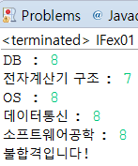
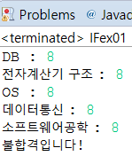
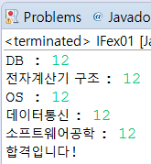
자바
조건문 예제
정보처리기사의 각 과목의 맞춘 개수를 입력받은 후
한 과목이라도 8개 미만인 경우, “불합격입니다!”를 출력하고 총 개수가 60개
이상이면 “합격입니다!”를 출력하는 프로그램을 만들어보세요.

Slide 16
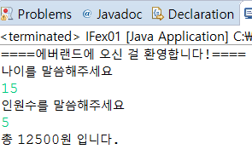
자바
조건문 예제
다음은 에버랜드 입장료 계산 프로그램입니다.
기본료는 5000원이며 인원수에 따라 지불해야하는 프로그램을 만들어보세요.
단, 미성년자인 경우 50%할인이 적용됩니다!

Slide 17


자바
조건문 예제
마트 계산대 프로그램입니다.
10000원짜리 추석선물셋트를 구입했을 때 지불해야하는 금액을 계산해 보세요.
단, 11개 이상 구매시에는 10%할인이 됩니다!

Slide 18

자바
조건문 예제
시급계산기 입니다.
기본시급은 5,000원이고, 기본 근무시간은 8시간입니다.
초과근무 수당은 시급의 1.5배를 책정해줍니다.
노동시간을 입력받아 총 임금을 계산하여 출력하시오.

Slide 19
자바
조건문
다중 if문
흐름도
문법
시작
if( 조건식1){
실행문장1;
실행문장1;
}else if(조건식2){
실행문장2;
}else if(조건문3){
실행문장3;
}
if( 조건식1)
실행문장1;
else if(조건식2)
실행문장2;
else if(조건식3)
실행문장3;
true
조건문1
실행문장1
false
true
조건문2
실행문장2
false
true
조건문3
실행문장3
다중 if문도 실행문장이 여러줄이 아니라면 {}(중괄호)를 생략해주셔도 됩니다.
false
조건식1의 값이 false일때 else if
문을 만나서 조건식2의 값이 true면 실행 아니면 다음 else if 문으로 이동합니다.
조건식의 값이 true 혹은 false이여야합니다.
끝

Slide 20
자바
조건문 예제
int 타입의 변수 grade 를 선언하고 키보드로 값을 입력받으세요.
Grade가 90이상이면 “A학점입니다.”, 80점 이상 90점 미만일 경우 “B학점입니다.”
70점이상 80점 미만일 경우 “C학점입니다.” 를 출력하세요.

Slide 21
자바
조건문
흐름도
정답
시작
시작
true
true
?
A학점입니다.
grade>=90
A학점입니다.
false
true
false
true
?
B학점입니다.
grade>=80
B학점입니다.
false
true
false
true
?
C학점입니다.
grade=>70
C학점입니다.
false
false
끝
끝

Slide 22
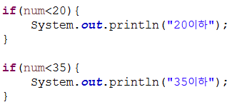
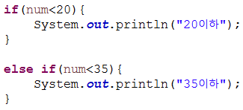


자바
조건문
다중 if문과 단순if 여러 개의 차이
단순 if문
다중 if문

Slide 23
자바
조건문 예제
성과급 계산 프로그램입니다.
아래의 표를 보고 실적액을 입력받아 총 급여를 계산하는 프로그램을 작성하시오.
실적 | 보너스
99만원 이하 | 0원
100만원 ~ 199만원 | 20만원
200만원 ~ 299만원 | 30만원
300만원 이상 | 50만원

Slide 24
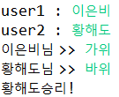
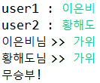
자바
조건문 예제
가위바위보 게임입니다.
user1과 user2의 이름을 입력받아 가위바위보 게임을 진행해주세요.

Slide 25
자바
조건문
switch문
흐름도
문법
시작
if문과 다르게 식==값으로
이루어진 값을 가지고
참과 거짓을 판별함.
비교할 대상이 들어감
switch(식){
case 값1:
실행문장1
break;
case 값2:
실행문장2
break;
default:
break;
}
switch문의 식과 값을 비교해서 참과 거짓을 판별
하고 그 값이 true라면 실행문장1을 실행한다.
case문에는 연산식,변수를 사용할수 없다.
true
식==값1
실행문장1
false
true
switch문의 식과 값을 비교해서 참과 거짓을 판별
하고 그 값이 true라면 실행문장2을 실행한다.
case문에는 연산식,변수를 사용할수 없다.
식==값2
실행문장2
false
true
식==값
실행문장3
위의 조건이 모두 false일때 실행이 됩니다.
false
끝

Slide 26

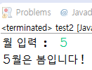
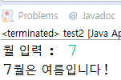
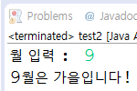
자바
조건문
월을 입력 받아 봄, 여름, 가을, 겨울 중 해당하는 계절을 출력하는 프로그램을 만드세요.
12, 1, 2월 → 겨울 3, 4, 5월 → 봄 6, 7, 8월 → 여름 9, 10, 11월 →가을

Slide 27
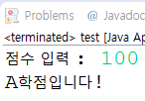
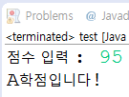
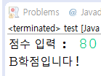

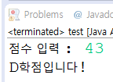
자바
조건문
int 타입의 변수 totalScore 를 선언하고 키보드로 값을 입력 받으세요.
totalScore가 90이상이면 “A학점입니다.”,
80점 이상 90점 미만일 경우 “B학점입니다.”,
70점이상 80점 미만일 경우 “C학점입니다.”,
70점 미만일 경우 “D학점 입니다.” 를 출력하세요.

Slide 28
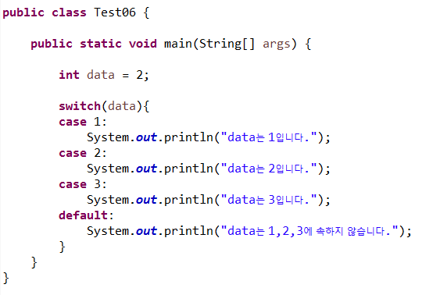
자바
조건문
만약 break 문을 사용하지 않으면?
??
답

Slide 29
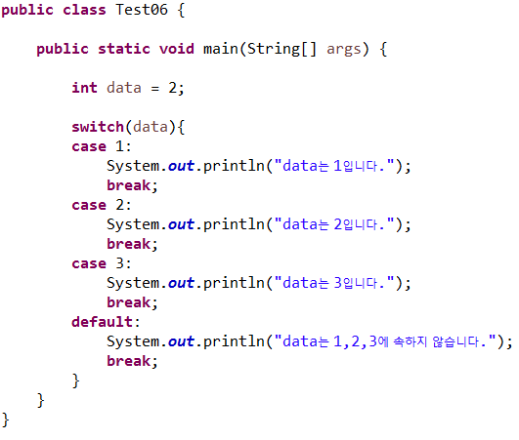

자바
조건문
switch ~ case문은 식과 값의
연산결과가 true가 되면 break문을
만날 때까지 실행이 됩니다.
결과
Break문이란?
break 문이란 조건문,반복문을
탈출하는 키워드 입니다.

Slide 30
감사합니다
자바
* 다음 시간에 배울 내용
- 반복문

